Slide 1


Муниципальное Общеобразовательное Учреждение
«Средняя Общеобразовательная школа №72»
Давление
жидкости и газа. Закон Паскаля.
г.Саратов
2015
http://dvsschool.zabix.net/
Notes:
http://qo.do.am/
Qo.do.aM - >>>готовые шаблоны

Slide 2
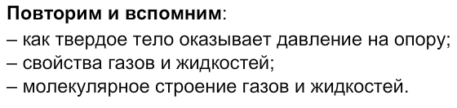


Давление жидкости и газа. Закон Паскаля.

Slide 3

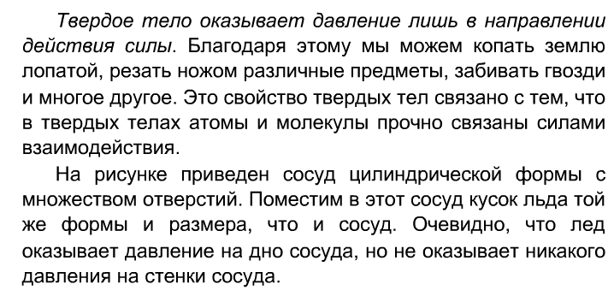

Slide 4
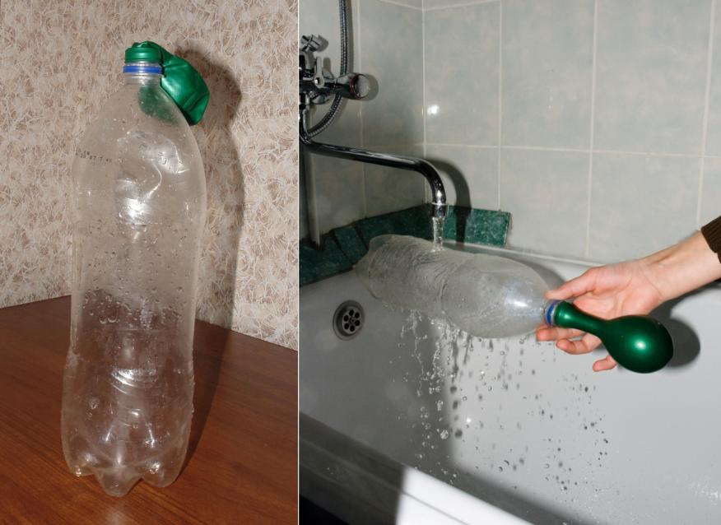
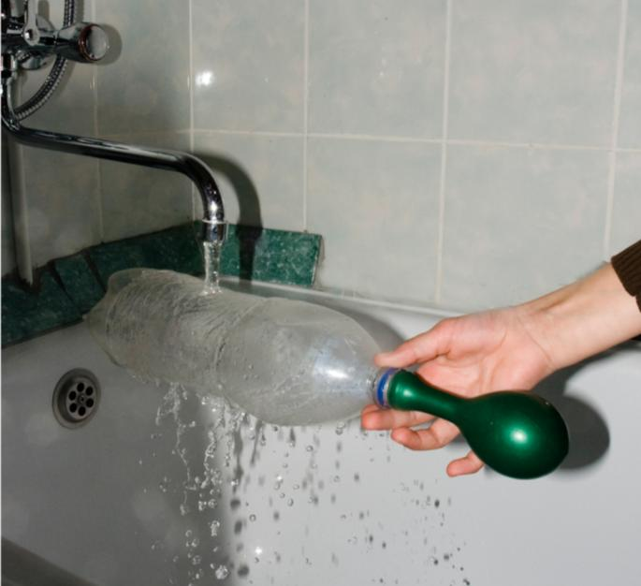
Объясните, что происходит на рисунке

Slide 5
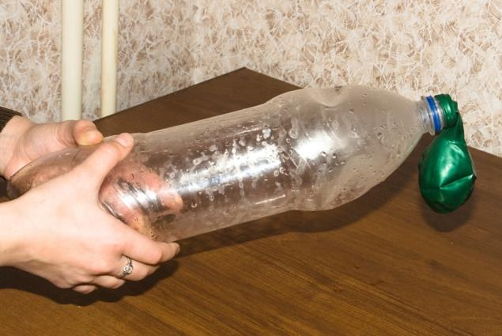
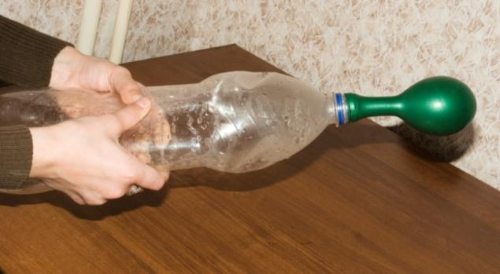
Объясните, что происходит на рисунке

Slide 6
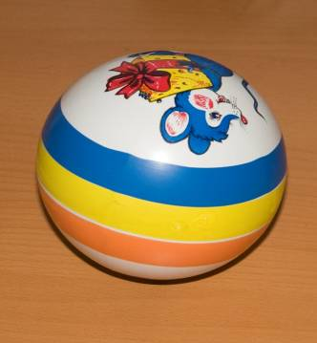
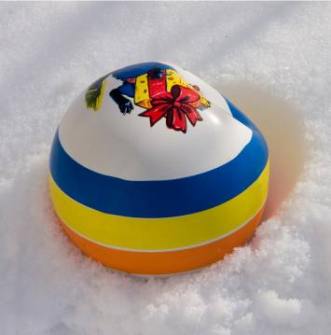
Мяч при комнатной температуре
Объясните появление
вмятины на мяче
Мяч на снегу в морозный день

Slide 7
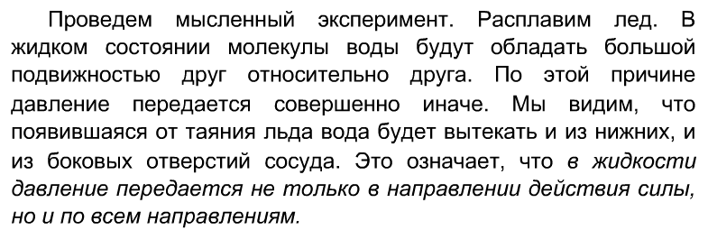
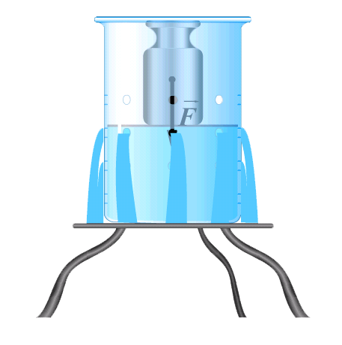

Slide 8
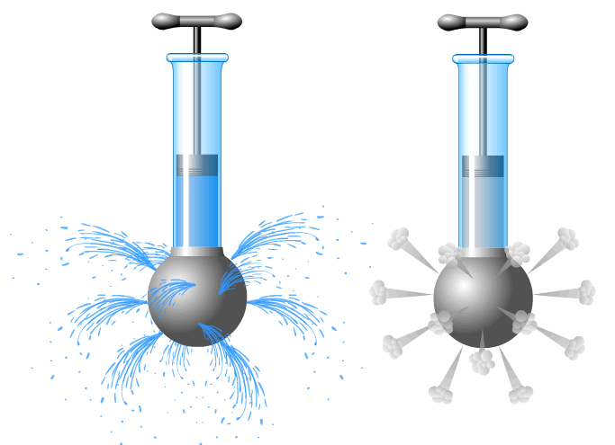

Slide 9
Закон Паскаля.
Давление, производимое на жидкость или газ, передается без изменения в каждую точку объема жидкости или газа.

Slide 10
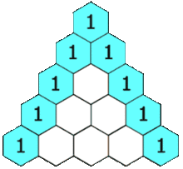
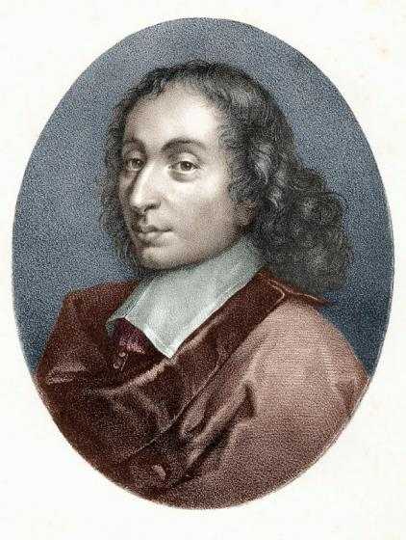
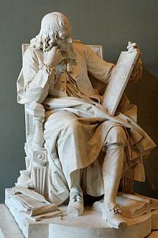
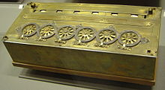
Блез Паскаль
Дата рождения: 19 июня 1623
Место рождения: Клермон-Ферран
Дата смерти: 19 августа 1662 (39 лет)
Место смерти: Париж
Страна: Королевство Франция
Научная сфера: математика, механика, философия,
литература, физика

Slide 11
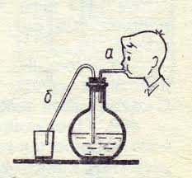
Объясните опыт

Slide 12

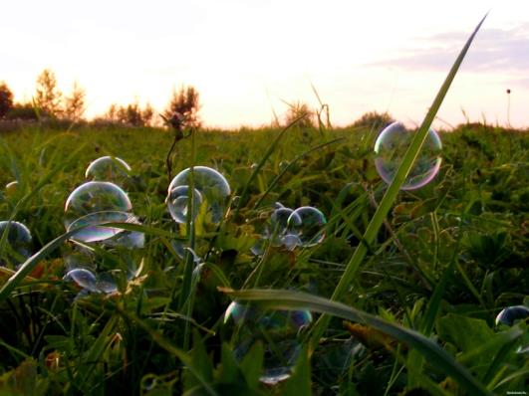


Slide 13
В два одинаковых внешне деревянных ящика выстрелили.
Сквозь один пуля прошла, пробив две дырки.
Другой же разлетелся вдребезги.
Попытайтесь объяснить, в чем дело.

Slide 14
Домашнее задание:
§ 35-36, Упр.14

